Slide 1
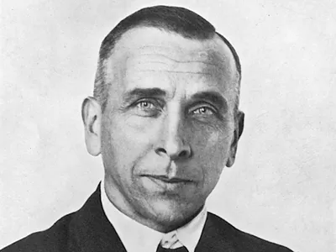
alfred wegener

Slide 2
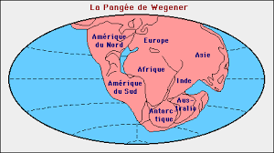
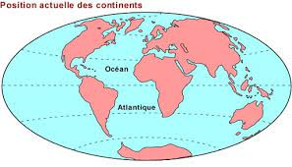
Natinaliter:allemant
Période de temps: né le 1 ^{er} novembre 1880 mort novembre 1930
Découverte: la derrive des continants

